Slide 1
Мастер по ремонту обуви

Slide 2
Обувные ремонтные мастерские относятся к важным объектам инфраструктуры любого населенного пункта и предназначены для восстановления, реставрации и продления срока службы обуви.

Slide 3
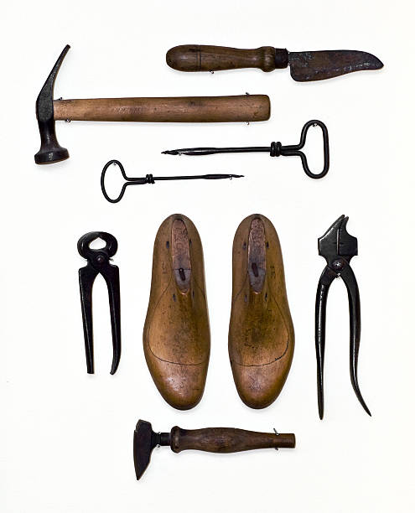
Мастера используют различное оборудование, инструменты и расходные материалы для ремонта обуви.
Различные ножи, ножницы, молотки, дыроколы, шило, крючки

Slide 4
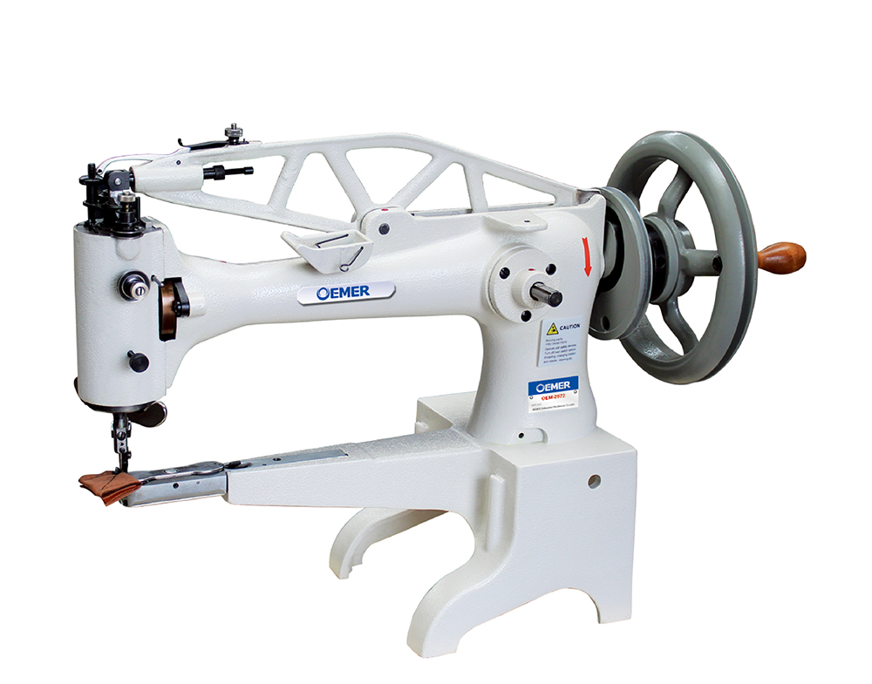
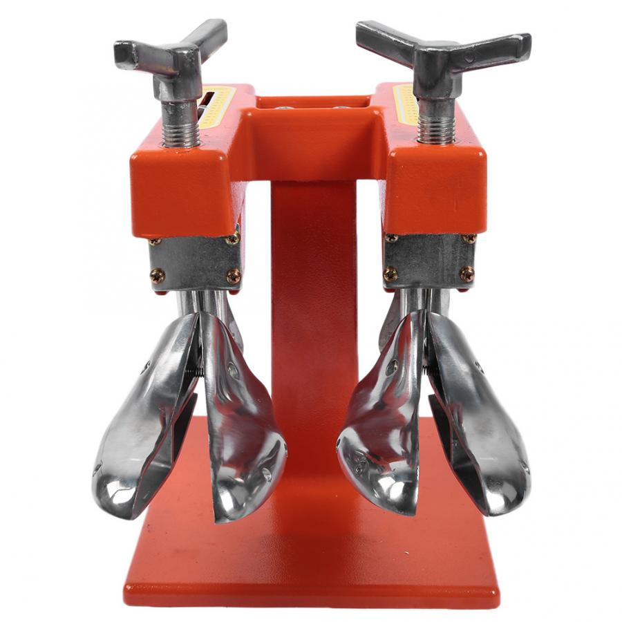
станок для растяжки стопы
обувная швейная машинка

Slide 5
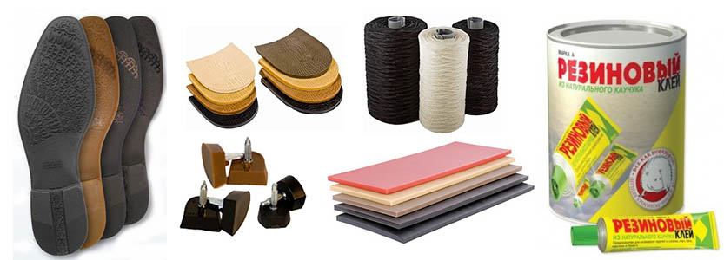
клей резиновый, растворители, затвердители, средства для растяжки и другие виды химической продукции; жидкая кожа, воск, красящие составы в баночках, аэрозольных баллончиках для реставрации, восстановления потертой, изношенной обуви; разноцветные нитки швейные, подошвы, каблуки, набойки, подметки, обувная и металлическая фурнитура; молнии, змейки, бегунки, липучки
Так же мастера используют в своей работе очень много расходных материалов для ремонта обуви

